Slide 1

画面质量

Slide 2
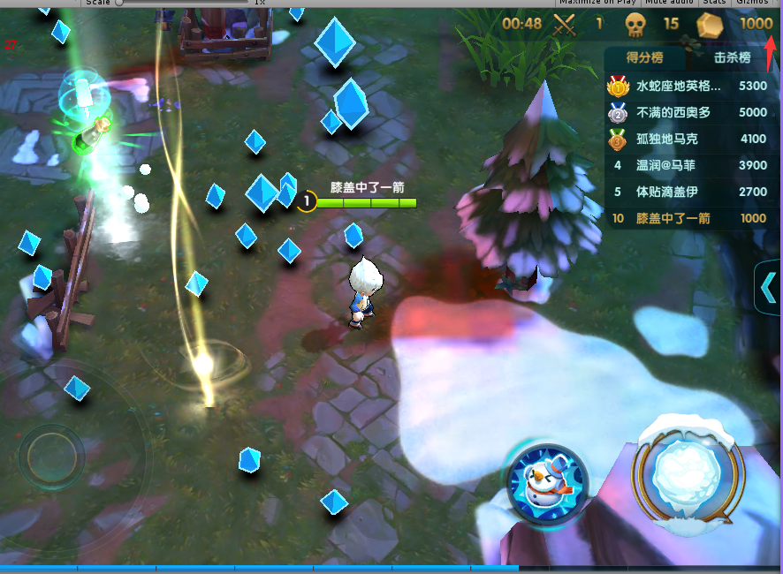

Slide 3
画面
X
画面质量
极高
较高
普通
确认

